Slide 1


Trường Tiểu học Phúc Lợi
Tuần 28
Tập viết
Ôn chữ hoa T (tiếp theo)

Slide 2


KHỞI ĐỘNG
BÉ TẬP THỂ DỤC

Slide 3


Slide 4


Slide 5


Slide 6


Slide 7


Slide 8


Slide 9


Slide 10


Slide 11


Tập viết
Ôn BÀI CŨ
Tân Trào

Slide 12
Yêu cầu cần đạt:
Củng cố cách viết chữ hoa T (Th) thông qua bài tập ứng dụng
1. Viết tên riêng “Thăng Long” bằng cỡ chữ nhỏ.
2. Viết câu ứng dụng bằng cỡ chữ nhỏ:
“ Thể dục thường xuyên bằng nghìn viên thuốc bổ.”

Slide 13

Tập viết
Ôn chữ hoa T (tiếp theo)
Thăng Long

Slide 14

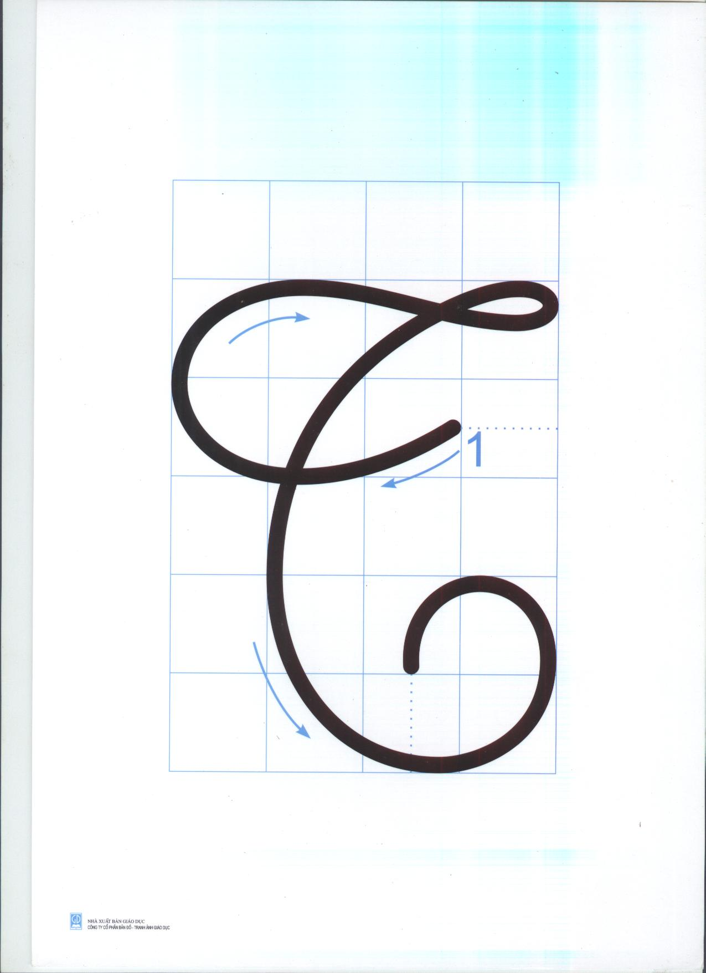
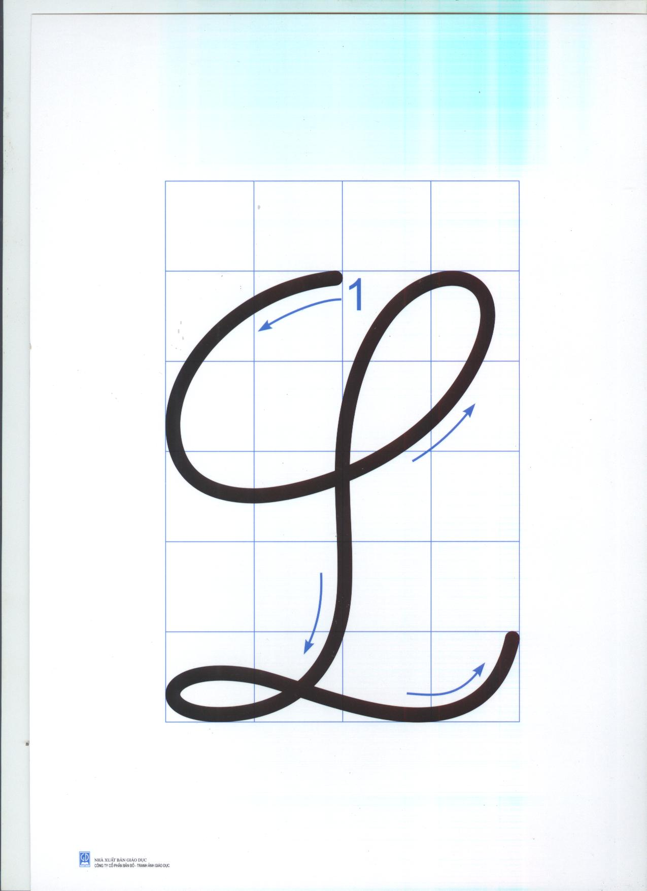

Slide 15
Thăng Long

Slide 16
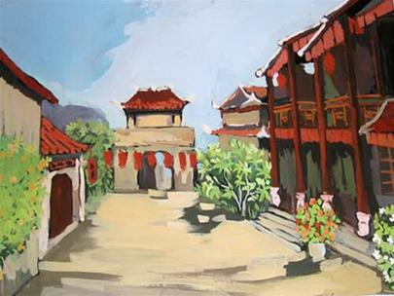
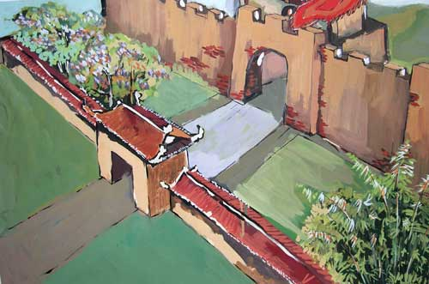
THĂNG LONG

Slide 17

VIẾT BẢNG CON

Slide 18

Th
L
Thăng Long

Slide 19

VIẾT VÀO VỞ

Slide 20

Tập viết
Ôn chữ hoa T (tiếp theo)
Th
L
Thăng Long

Slide 21


Thể dục thường xuyên bằng nghìn viên thuốc bổ.

Slide 22

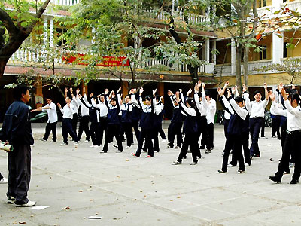



Slide 23
Tập viết
Ôn chữ hoa T (tiếp theo)
Th
L
Thăng Long
Thể dục thường xuyên bằng nghìn viên thuốc bổ.

Slide 24


AI VIẾT ĐẸP HƠN?

Slide 25

Dặn dò:
Ôn tập chữ hoa T
Xem trước bài: Ôn chữ hoa T (tiếp theo)

Slide 26


Slide 27
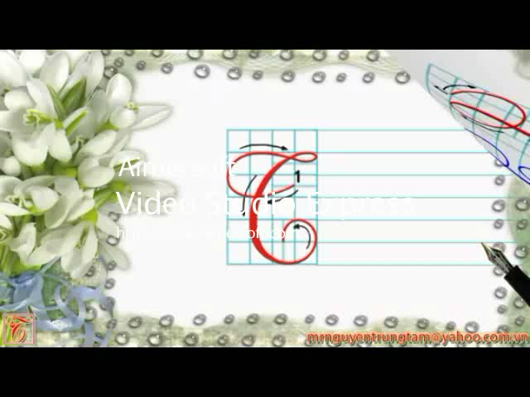

Slide 28


KÍNH CHÚC QUÝ THẦY CÔ
VÀ CÁC EM MẠNH KHOẺ.

